Slide 1

INTRODUCCIÓN A LA PROGRAMACIÓN SEGURA
Sistema de Gestión Funeraria
De Versión 1 a Versión 2
Integrantes del proyecto
Cristóbal Cancino · Santiago Chacín · Kevin Sanchez
Notes:
Buenos días/tardes profesor y compañeros. Mi nombre es [tu nombre] y hoy voy a exponer el trabajo que desarrollamos junto a mis compañeros: un sistema de gestión para una funeraria, construido en dos versiones. La idea de la exposición es simple: voy a mostrar el código de la Versión 1, señalar qué problemas de seguridad tiene, y después mostrar cómo la Versión 2 los corrige. La funcionalidad del programa es la misma en ambas —login, ver servicios, editar precios, generar órdenes— pero la forma en que está construido cambia por completo. Voy a ir bloque por bloque: primero el login, luego la validación de datos, y por último cómo se organiza el código.

Slide 2



Qué vamos a revisar
Misma funcionalidad, dos formas muy distintas de construirla.
01
Login y control de acceso
Contraseñas en texto plano y ningún rol de usuario en la V.1, frente a control de acceso por roles en la V.2.
02
Validación y saneamiento de entradas
Sin límite de largo ni filtro de caracteres en la V.1, frente a validación centralizada y estricta en la V.2.
03
Organización del código
Un solo archivo mezclando todo en la V.1, frente a separación de responsabilidades en la V.2.
Sistema de Gestión Funeraria · Introducción a la Programación Segura
2
Notes:
Voy a ir bloque por bloque: primero el login, luego la validación de datos, y por último cómo se organiza el código.

Slide 3
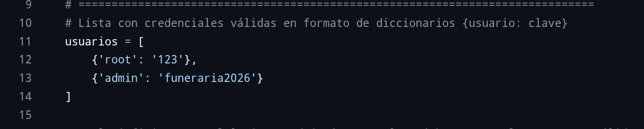


BLOQUE 1 · LOGIN Y CONTROL DE ACCESO
Versión 1 — sin roles, claves en el código
V.1.py — líneas 11-14
Contraseñas en texto plano
Las claves quedan escritas directamente en el código fuente. Quien acceda al archivo, tiene las claves.
Espacio para captura de pantalla
del código de la Versión 1
No existe ningún rol
Cualquiera que entra tiene acceso total, incluyendo editar precios. Rompe el principio de mínimo privilegio.
usuarios = [
{'root': '123'},
{'admin': 'funeraria2026'}
]
Principio de mínimo privilegio: cada usuario debería tener solo los permisos que necesita para su función, ni uno más.
Sistema de Gestión Funeraria · Introducción a la Programación Segura
3
Notes:
Partamos por el login. En la Versión 1, los usuarios están definidos así: [mostrar código]. Acá tenemos dos problemas. El primero es que las contraseñas están escritas directamente en el código, en texto plano. Si alguien accede al archivo fuente, ya tiene las claves. El segundo problema, más grave para esta asignatura, es que no existe ningún rol. Una vez que entras al sistema —seas quien seas— tienes acceso total a todo, incluyendo editar los precios de los servicios. Esto rompe un principio básico de seguridad que vimos en clase: el principio de mínimo privilegio, que dice que cada usuario debería tener solo los permisos que necesita para su función, ni uno más.

Slide 4
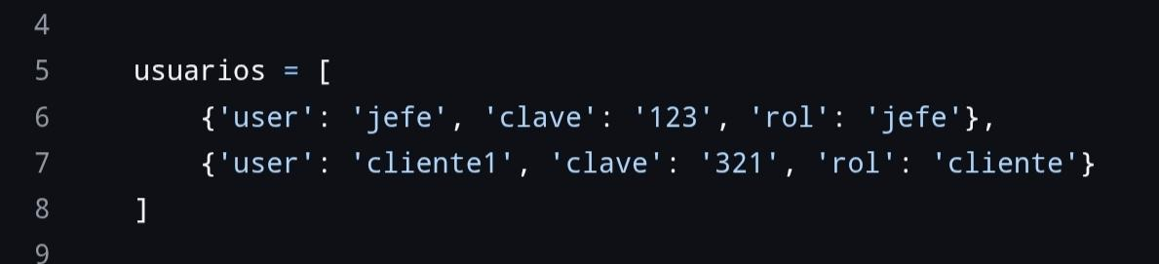


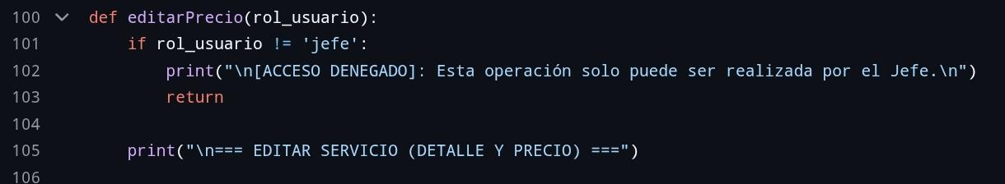
BLOQUE 1 · LOGIN Y CONTROL DE ACCESO
Versión 2 — control de acceso por roles (RBAC)
V.2.py — líneas 5-8
Cada usuario tiene un rol
Espacio para captura: definición
de usuarios con campo 'rol'
'jefe' o 'cliente'. El rol se guarda al hacer login y se pasa como parámetro a las funciones sensibles.
Acceso denegado si no corresponde
Un cliente puede ver servicios y generar órdenes, pero editarPrecio() lo rechaza de inmediato.
funciones_funeraria.py — líneas 100-103
Espacio para captura: validación
de rol en editarPrecio()
Pendiente para V.3: las contraseñas siguen en texto plano dentro del código; falta cifrarlas y sacar las credenciales del código fuente.
Sistema de Gestión Funeraria · Introducción a la Programación Segura
4
Notes:
En la Versión 2 agregamos un campo extra a cada usuario: el rol. Ese rol se guarda al momento del login y se lo pasamos como parámetro a las funciones que son sensibles. Por ejemplo, en la función para editar precios: si el rol del usuario no es 'jefe', el sistema imprime acceso denegado y retorna. Con esta sola validación, un cliente puede ver servicios y generar una orden, pero si intenta editar un precio, el sistema se lo niega inmediatamente. Esto es lo que se conoce como control de acceso basado en roles, o RBAC. Es importante aclarar que las contraseñas siguen en texto plano dentro del código —eso lo dejamos como mejora pendiente para una V.3, junto con guardar las credenciales fuera del código fuente—, pero el control de quién puede hacer qué ya está resuelto.

Slide 5
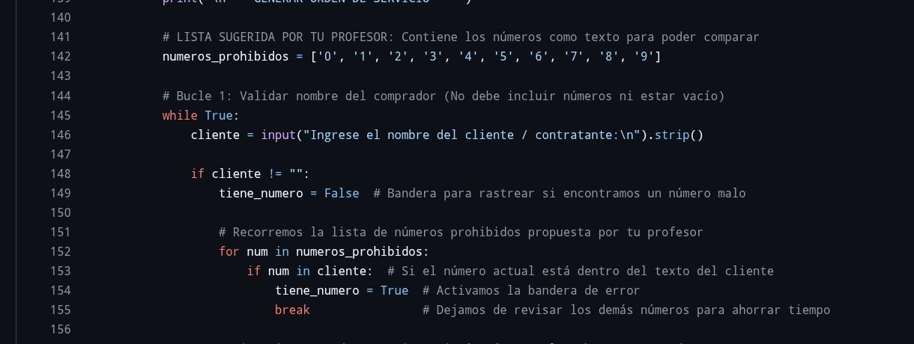
BLOQUE 2 · VALIDACIÓN Y SANEAMIENTO DE ENTRADAS
Versión 1 — validación mínima y duplicada
Solo bloquea números
V.1.py — líneas 141-142, 152-155
No filtra símbolos como comillas, ; < > entre otros.
Sin control de longitud
Espacio para captura de pantalla
de la validación del nombre
Un nombre de 3.000 caracteres se acepta igual.
Copiado y pegado
El mismo bloque se repite en cada función; si se olvida copiar, esa función queda sin protección.
numeros_prohibidos = ['0','1',...,'9']
for num in numeros_prohibidos:
if num in cliente:
tiene_numero = True
Sistema de Gestión Funeraria · Introducción a la Programación Segura
5
Notes:
El segundo punto tiene que ver con cómo el programa recibe los datos que escribe el usuario. En la Versión 1, para validar el nombre del cliente se hacía esto: [mostrar código]. Esto solo bloquea números, nada más. Si yo escribo un nombre de 3.000 caracteres, el sistema lo acepta igual, porque no hay control de longitud. Y si escribo símbolos como comillas, punto y coma, o signos como < o >, tampoco hay ningún filtro. En un sistema real conectado a una base de datos, ingresar esos caracteres sin control es justamente la puerta de entrada a ataques de inyección. Además, este bloque de validación estaba copiado y pegado en cada función que pedía un texto, lo que significa que si un compañero se equivocaba al copiarlo, quedaba una función sin protección y nadie se daría cuenta a simple vista.

Slide 6
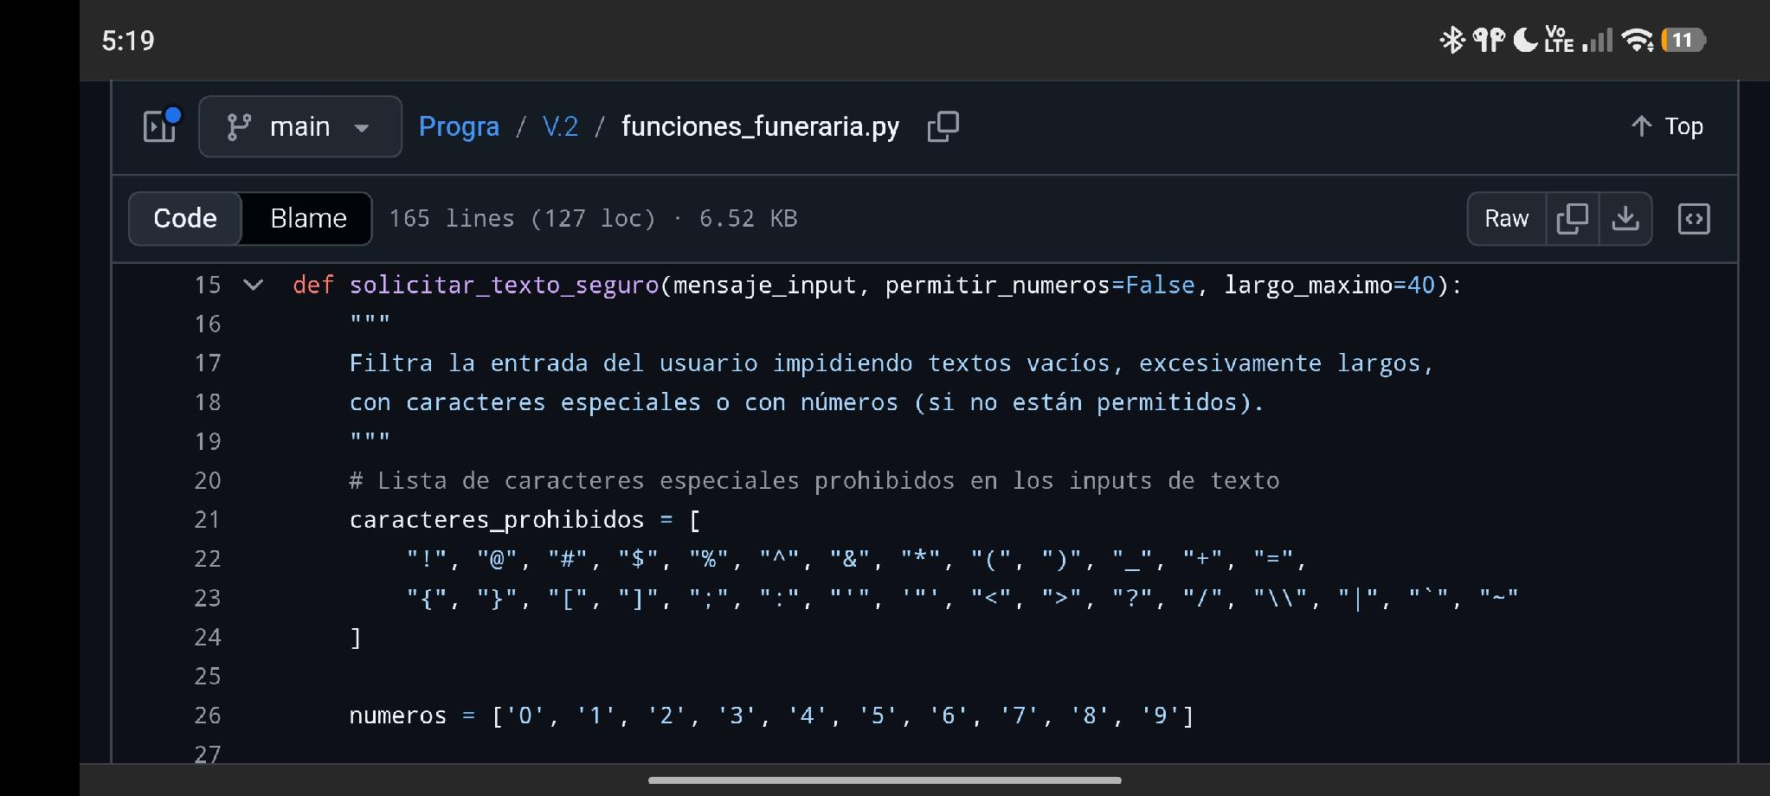
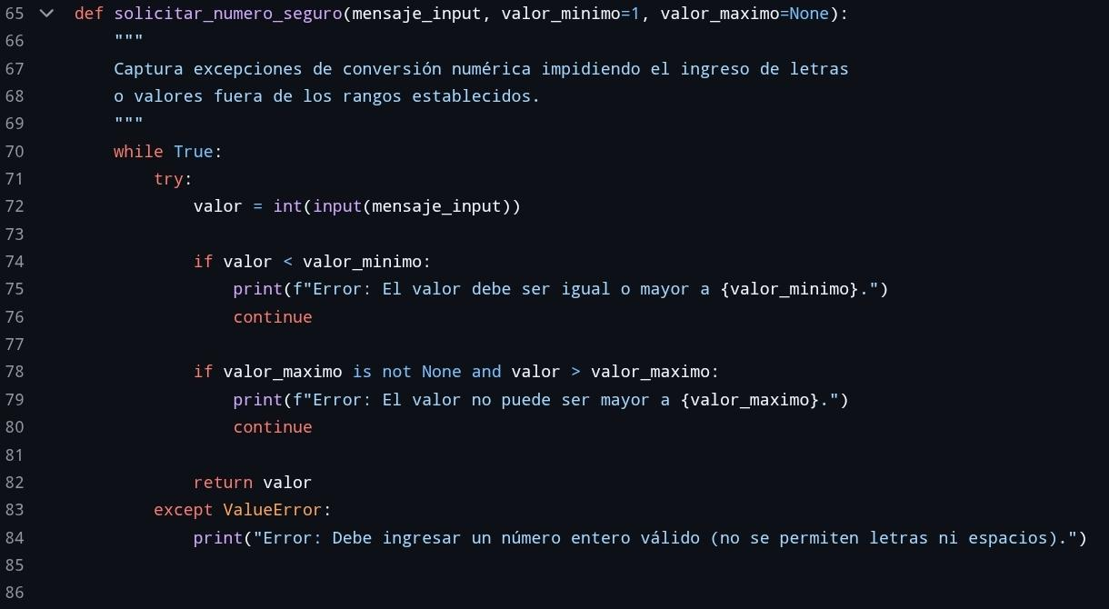
BLOQUE 2 · VALIDACIÓN Y SANEAMIENTO DE ENTRADAS
Versión 2 — dos funciones genéricas y centralizadas
funciones_funeraria.py — líneas 15-62
funciones_funeraria.py — líneas 65-84
Espacio para captura:
solicitar_texto_seguro()
Espacio para captura:
solicitar_numero_seguro()
Rechaza campos vacíos
Límite de largo máximo
Ninguna entrada de texto puede quedar en blanco.
Se define un largo_maximo por campo, evitando entradas descontroladas.
Bloquea caracteres especiales
Rango numérico válido
Una lista de símbolos prohibidos protege contra inyección.
solicitar_numero_seguro() exige enteros dentro de un mínimo y máximo lógicos.
Sistema de Gestión Funeraria · Introducción a la Programación Segura
6
Notes:
En la Versión 2 resolvimos esto creando dos funciones genéricas de validación, que se usan en todo el programa. La primera es para textos: rechaza campos vacíos, limita la cantidad máxima de caracteres que se pueden ingresar, y bloquea todos los caracteres especiales de una lista definida. La segunda función es para números: controla que lo ingresado sea realmente un número entero, y que además esté dentro de un rango lógico —por ejemplo, que un precio no pueda ser negativo o cero. Lo importante de este cambio no es solo que sea 'más seguro', sino que ahora toda la validación pasa por el mismo lugar. Si mañana queremos agregar una nueva regla de seguridad, la agregamos una sola vez en solicitar_texto_seguro o solicitar_numero_seguro, y automáticamente protege a todo el sistema, en vez de tener que ir función por función como en la Versión 1.

Slide 7


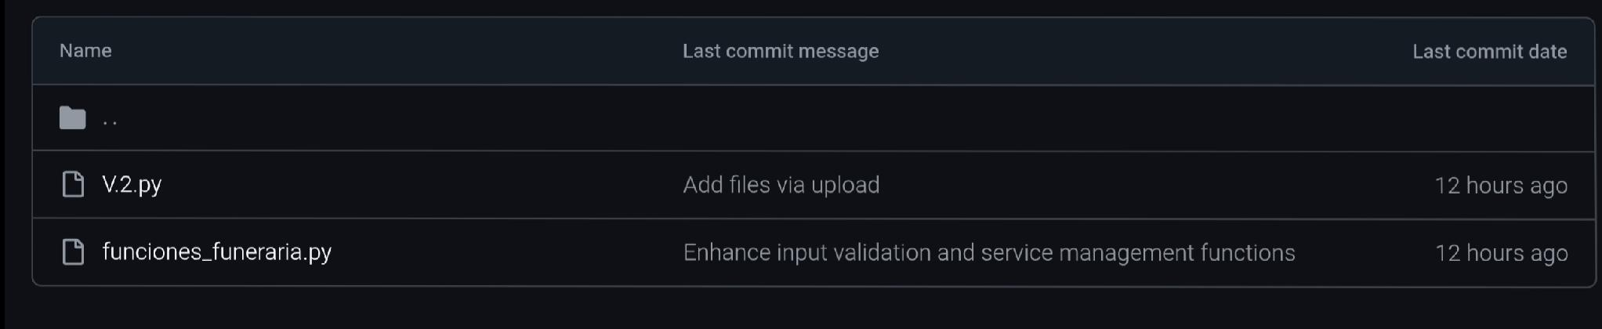
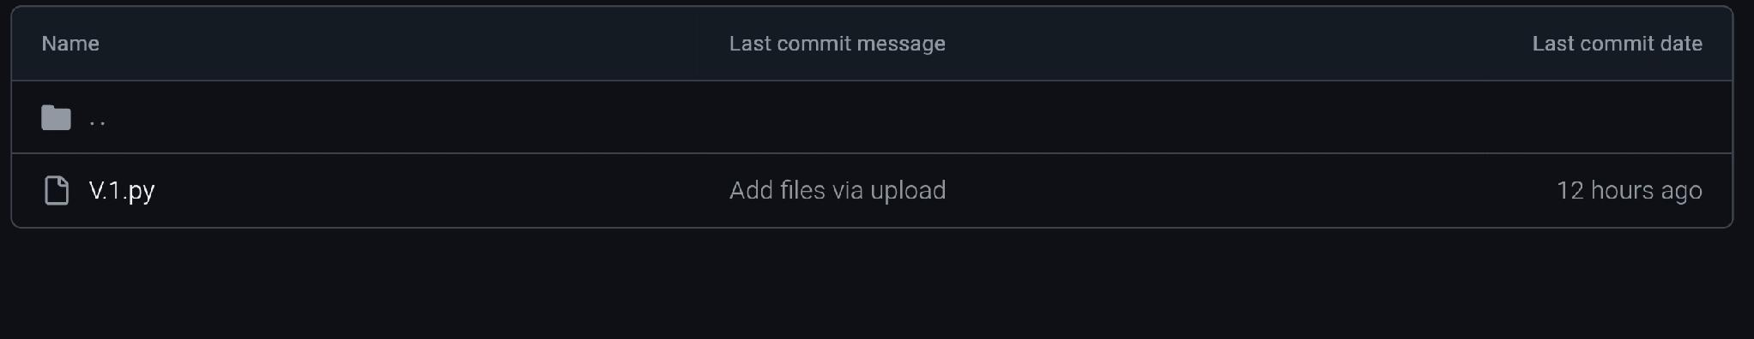
BLOQUE 3 · ORGANIZACIÓN DEL CÓDIGO
De un archivo monolítico a módulos separados
Versión 1 — un solo archivo
Versión 2 — dos módulos
V.1.py
V.2.py
login y menú
Login, validaciones, menú y toda la lógica de negocio mezclados de principio a fin en el mismo archivo.
funciones_funeraria.py
lógica de negocio y validaciones de seguridad
Si algo falla, hay que revisar un archivo completo donde se mezclan cosas muy distintas entre sí.
Captura: llamadas a
funciones_funeraria.*
V.2.py — líneas 58-66
Captura: estructura de carpetas V.1
Vista de carpeta — V.1
Separación de responsabilidades: cada archivo hace una sola cosa, lo que facilita auditar la seguridad revisando solo funciones_funeraria.py.
Sistema de Gestión Funeraria · Introducción a la Programación Segura
7
Notes:
El último punto es más estructural. En la Versión 1, todo el programa —el login, las validaciones, el menú y la lógica de negocio— está en un solo archivo, V.1.py, de principio a fin. Esto hace que sea difícil de mantener: si algo falla, hay que revisar un archivo completo donde se mezclan cosas muy distintas entre sí. En la Versión 2 dividimos el proyecto en dos archivos: V.2.py se encarga solo del login y de mostrar el menú, y funciones_funeraria.py contiene toda la lógica de negocio y las validaciones de seguridad. [mostrar código de las llamadas]. Esto se llama separación de responsabilidades: cada archivo hace una sola cosa. Si en el futuro necesitamos auditar la seguridad del sistema, revisamos únicamente funciones_funeraria.py, sin tener que preocuparnos por el código del menú o la interfaz. Es una práctica estándar en programación segura, porque reduce la superficie donde puede aparecer un error y facilita las pruebas.

Slide 8

CIERRE
Misma funcionalidad. Tres mejoras concretas.
1
2
3
Control de acceso por roles
Validación centralizada y estricta
Separación de responsabilidades
Aplicando el principio de mínimo privilegio.
Límite de longitud y bloqueo de caracteres especiales.
Código modular, mantenible y auditable.
Trabajo futuro — Versión 3
Cifrar o aplicar hash a las contraseñas.
Sacar las credenciales del código fuente.
Usar una base de datos real con consultas parametrizadas para evitar inyección.
Con esto termino la exposición. Quedo atento a sus preguntas.
Notes:
Para resumir: la Versión 1 funciona, pero fue escrita sin pensar en seguridad. La Versión 2 toma exactamente la misma funcionalidad y le aplica tres mejoras concretas que vimos en el curso: control de acceso por roles, aplicando el principio de mínimo privilegio; validación centralizada y estricta de las entradas, con límite de longitud y bloqueo de caracteres especiales; y separación de responsabilidades en módulos, para un código más mantenible y auditable. Como trabajo futuro para una eventual Versión 3, dejamos propuesto: cifrar o aplicar hash a las contraseñas, sacar las credenciales del código fuente, y usar una base de datos real con consultas parametrizadas para evitar inyección. Con esto termino la exposición. Quedo atento a sus preguntas.

